Slide 1

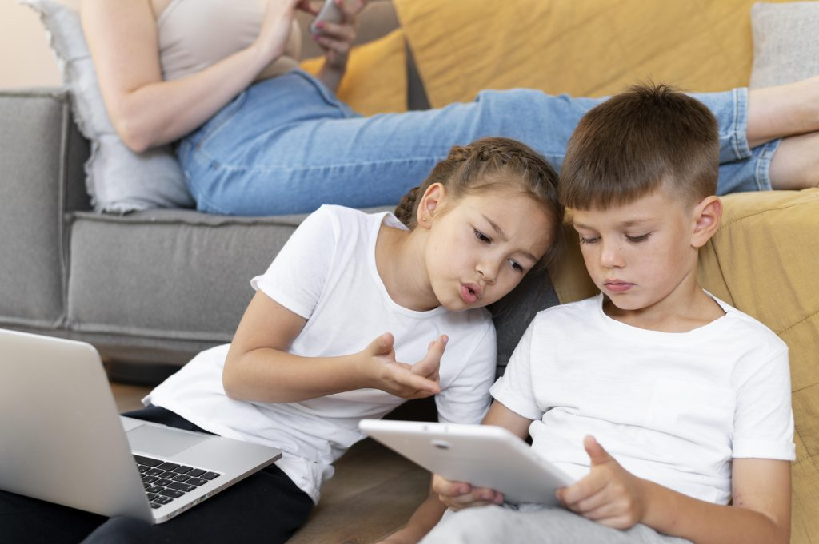
«Екранно време:ползи и рискове»
Изготвил:ст.учител Зоя Колева
ДГ“Маргаритка“,гр.Пловдив
За родители на деца в предучилищна възраст

Slide 2
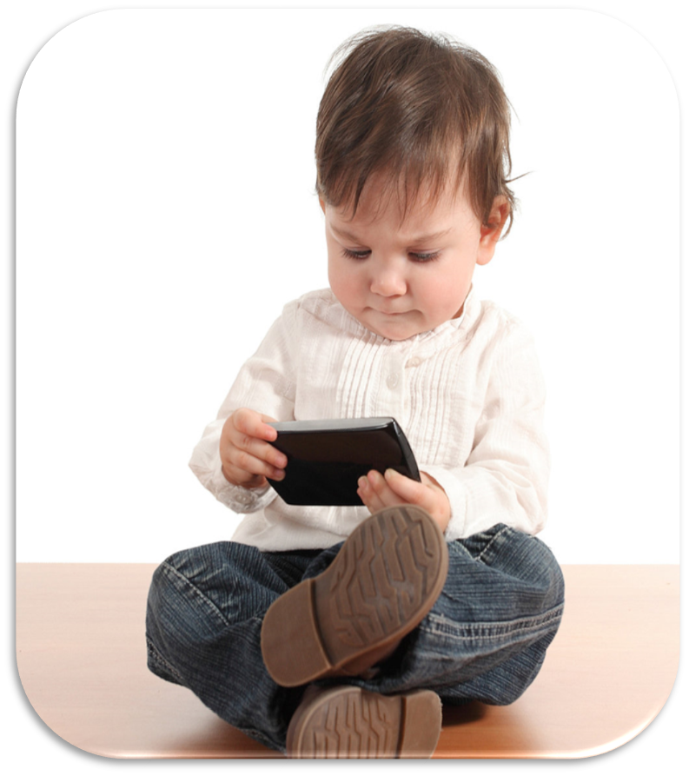

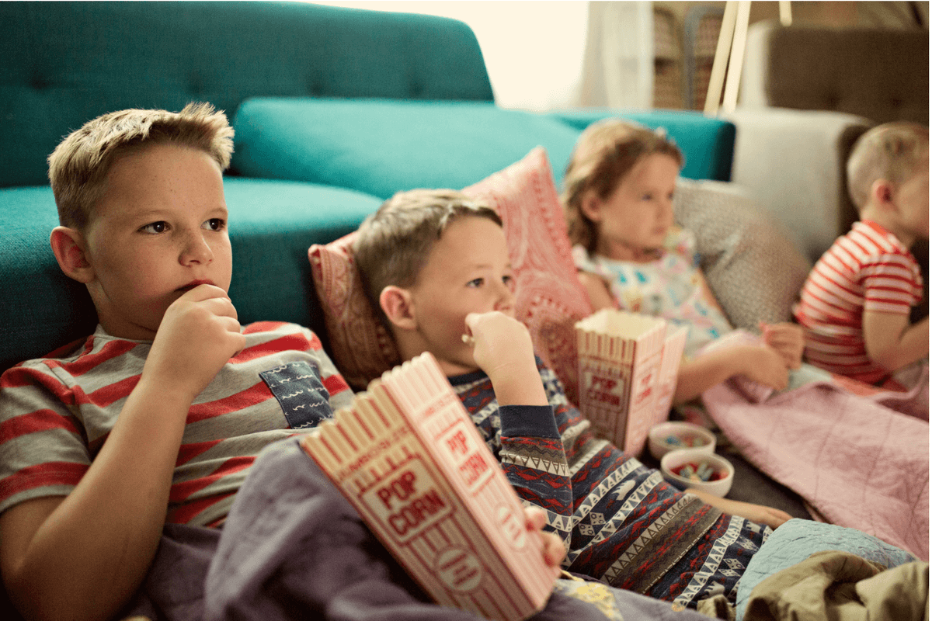
1. Какво наричаме „екранно време“?
• Телевизор, таблет, телефон, компютър и игрови устройства.
• Важни са не само минутите, а и съдържанието, контекстът и целта.
• Екранът може да е инструмент за учене, творчество и връзка — или да измества сън, движение, игра и общуване.

Slide 3
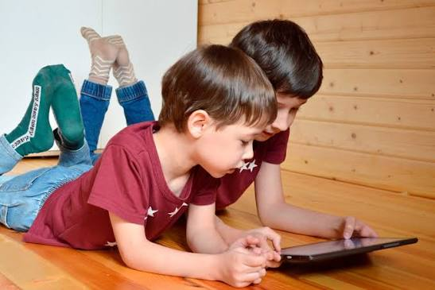
2. Кога екранът може да е полезен?
Ползата е най-голяма, когато използването е кратко, смислено и споделено.
Учене
Творчество
Интерактивни материали могат да подкрепят език, любопитство и ранни умения.
Рисуване, музика, снимки и създаване на истории — не само гледане.
Връзка
Съвместно преживяване
Видеоразговор с близки може да поддържа отношенията и разговора.
Възрастният задава въпроси, назовава, свързва екрана с реалния свят.
Екраните не са враг! Когато са подбрани правилно, те могат да бъдат страхотен инструмент. Образователните анимации разширяват речника, а видеоразговорите помагат на детето да поддържа връзка с любими хора, които са далеч.

Slide 4


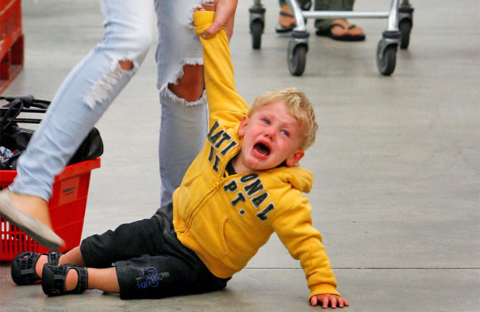
!
3. Какви са рисковете при прекомерна употреба?
Рискът нараства, когато екранът измества други важни дейности.
• По-малко време за движение, свободна игра и преживявания с реални предмети.
• По-малко разговори лице в лице и семейно взаимодействие.
Забавяне в речта и социалните умения: Екранът е еднопосочна комуникация
• Възможни трудности с вечерното успокояване и съня. Синята светлина пречи на мелатонина.
• Дългото заседяване и неподходящата поза могат да натоварят очите и тялото.
Затруднения с вниманието: Бързата смяна на кадри води до свръхстимулация
• Съдържанието има значение: реклами, бързи и силно стимулиращи видеа не са равнозначни на образователно преживяване.
Раздразнителност и капризи: Трудности при превключване към реалния свят.
.
За родители на деца в предучилищна възраст

Slide 5
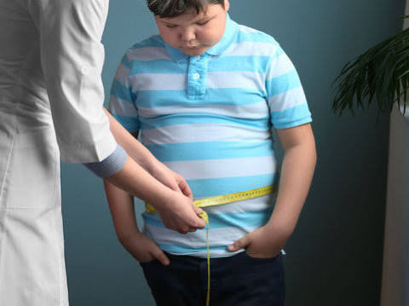
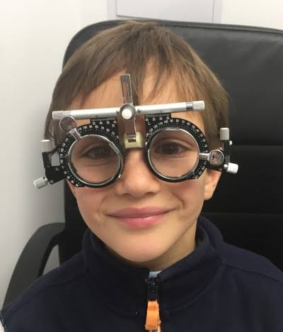
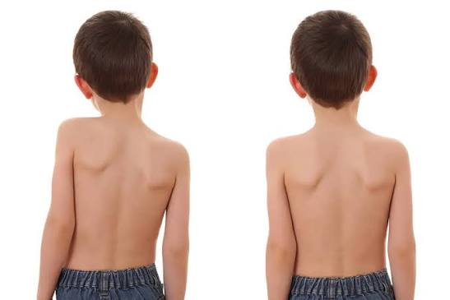
Прекомерна употреба: Физически рискове
Заседнал начин на живот
Повишен риск от затлъстяване и умора.
Зрително претоварване
Сухота в очите и риск от късогледство.
Гръбначни изкривявания
Неправилна стойка при гледане на устройства.

Slide 6

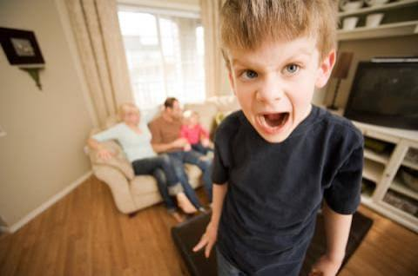
Прекомерна употреба: Когнитивни и емоционални рискове
Внимание и фокус
Трудности при продължителна концентрация.
Спадаща толерантност
Раздразнителност при липса на стимулация.
Социална изолация
Замяна на живия контакт с виртуален.

Slide 7
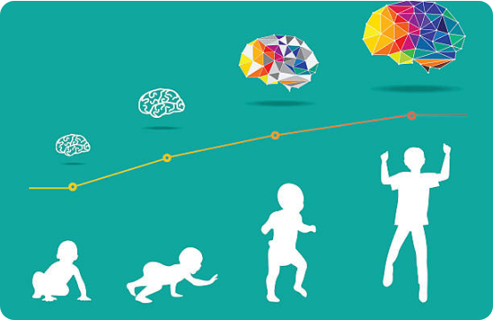
4.Екраните и развиващият се мозък
Ранното детство е период на интензивно изграждане на невронни връзки.
Допаминов цикъл: Бързата смяна на кадри придизвиква свръхстимулация.
Сетивна интеграция: Мозъкът се нуждае от 3D преживявания (допир, мирис, баланс).
-Саморегулация: Екраните пречат на самостоятелното успокояване

Slide 8
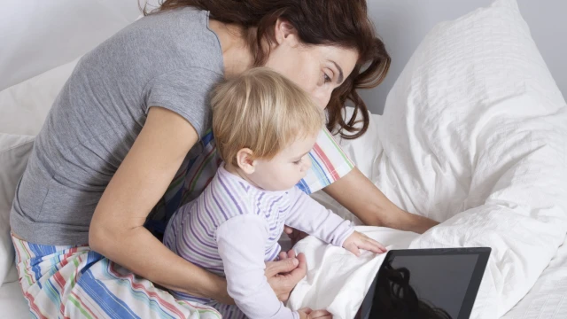
Доскоро Американската педиатрична асоциация (AAP) твърдеше, че до 2-годишна възраст децата не трябва да прекарват никакво време пред екрана – нито пред телевизора (макар да има специални бебешки канали), нито пред екраните на „усмирителните” таблети или телефони на родителите си. Според тях децата над 18 месеца могат да прекарват време пред телевизионния екран или компютърния монитор например за дейности като видео чат с членове на семейството или гледане на „качествени телевизионни програми”.
Защо прекаляването е опасно точно в тази възраст? Мозъкът на предучилищното дете се развива чрез движение, докосване и общуване „очи в очи“. Когато детето прекарва часове пред екрана, то губи ценно време за игра. Прекомерната стимулация води до тръшкане при спиране на устройството и липса на търпение в реални ситуации.
Къде обаче е границата и кога е прекалено рано децата да бъдат оставяни да гледат телевизия или да си играят с умните устройства?
Важното е те да не бъдат оставяни сами пред екрана, а винаги да са под надзора на възрастен, който да определя какво да правят те и колко дълго.

Slide 9
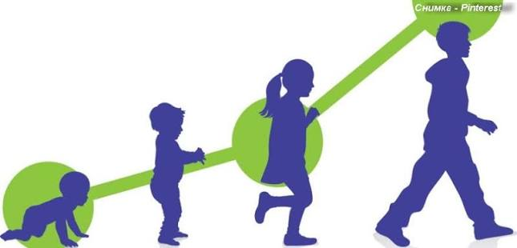
5.Екранно време според възрастта
Под 2 години
Без екрани (изключение правят кратки видеоразговори с близки).
2 - 5 години
До 1 час на ден висококачествено съдържание заедно с родител.
6 - 12 години
До 1.5 часа с ясно поставени граници и баланс спрямо спорта.
13+ години
Фокус върху дигитална култура и безопасност в мрежата.

Slide 10

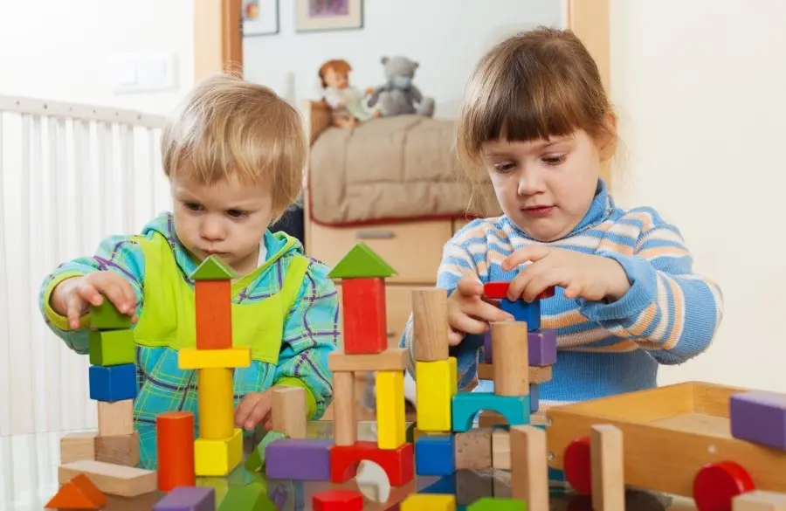
6. Как да пазим движението, играта и тялото?
Движение всеки ден
Игра без екран
Тичане, катерене, танци, колело, площадка.
Конструктори, кукли, пластилин, рисуване, ролеви игри.
Пауза
Ергономия
При продължително гледане/игра правете чести кратки прекъсвания.
Подходящо разстояние, добра светлина и удобна поза.
За родители на деца в предучилищна възраст

Slide 11
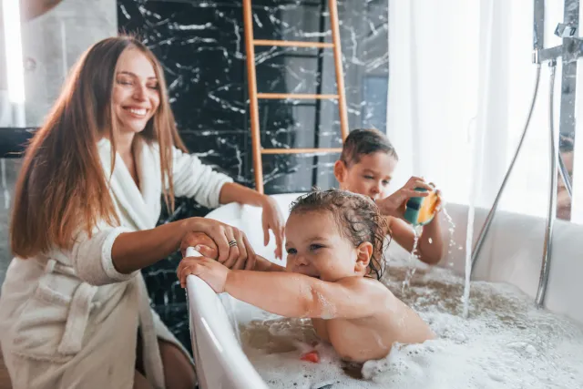
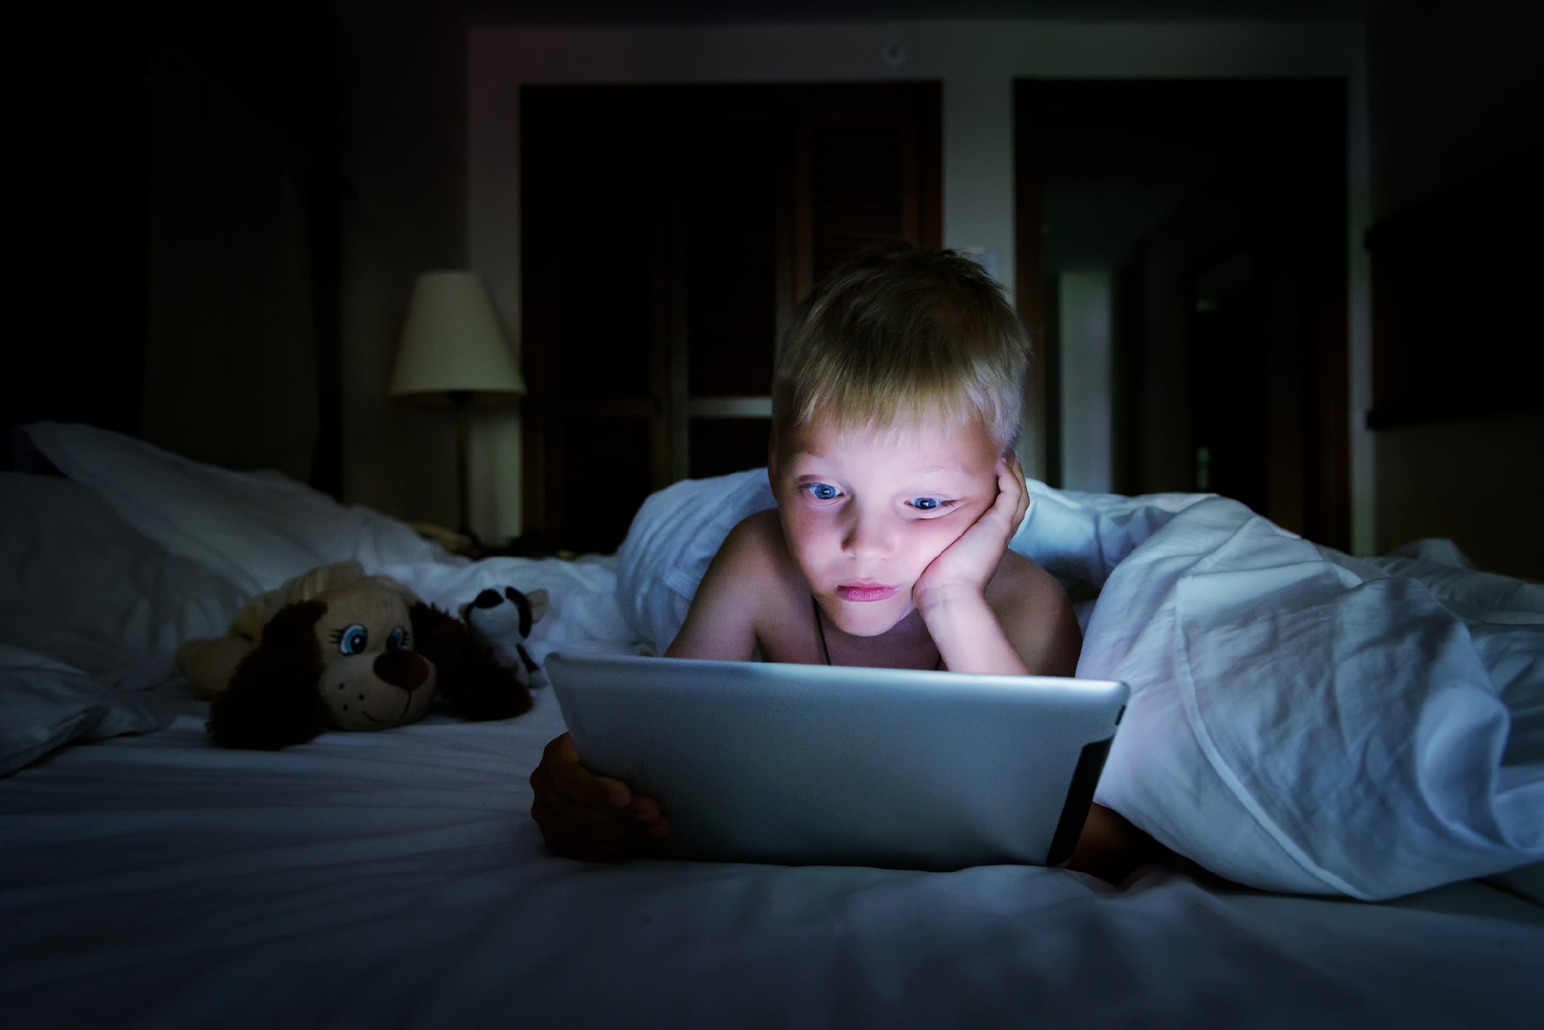
7. Сън: екранът не е добра част от рутината за лягане
Правило
Изключвайте екраните поне 1 час преди сън.
Заместете с
Къпане, приказка, разговор, рисуване, спокойна игра.
Препоръките на педиатрични организации включват екранно-свободен период преди лягане.

Slide 12
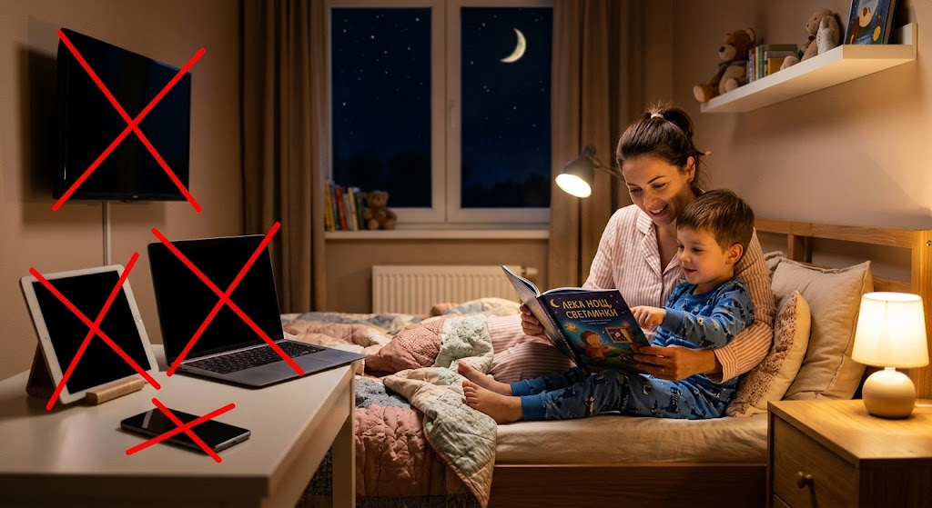
Вечерна рутина за спокоен сън
Устройства вън: Оставяне на телефоните извън спалнята в 20:00 ч.Без телевизор!
Аналогово време: Четене на книга, слушане на аудиоприказка или разговори.
Приглушена светлина: Преминаване към топла нощна лампа 1 час преди сън.

Slide 13
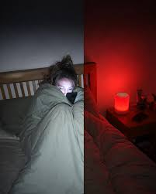
Сън: Защо екранът пречи вечер?
Синя светлина
Блокира мелатонина и подмамва мозъка, че все още е ден.
Емоционална стимулация
Игрите и бързите видеа държат нервната система в готовност.
Зона без екрани
Без устройства поне 60 минути преди заспиване.

Slide 14
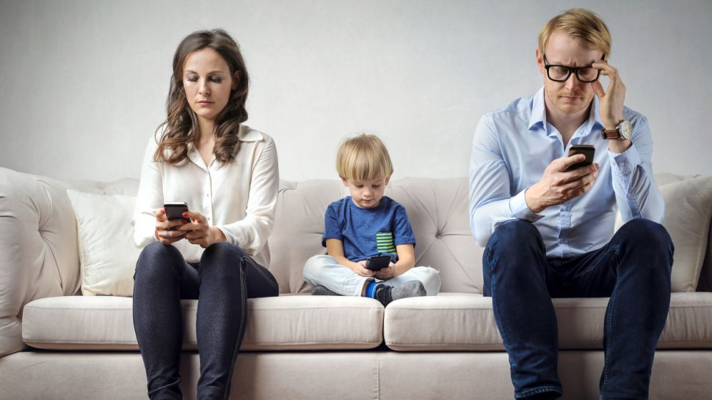
8. Най-важният „филтър“ е възрастният
• Гледайте/играйте заедно, когато е възможно.
• Задавайте въпроси: „Какво се случи“, „Защо“,
„Как бихме го направили в реалния свят“
• След екрана предложете офлайн продължение:
рисунка, игра, книга или движение.
• Моделирайте правилата —
детето вижда и собственото използване на телефона от възрастните.
За родители на деца в предучилищна възраст

Slide 15
9. Как да избираме съдържание?
Подходящо за възрастта
Без излишна реклама
✓ Кратко
✓ Качествено
✓ Споделено
✓ С ясна цел
Езикът, темпото и задачите да са разбираеми за детето.
По възможност избирайте съдържание без агресивно рекламиране.
Интерактивно
Смислено
Детето да мисли, избира, създава и разговаря — не само да скролва.
Има ясна цел и може да се свърже с реален опит.
За родители на деца в предучилищна възраст

Slide 16
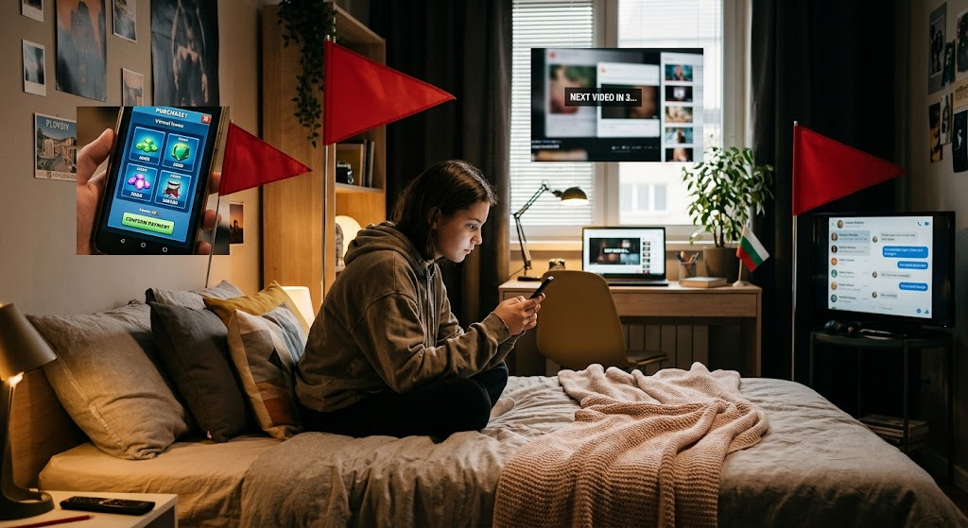
10.Червени флагове в приложенията
Микротранзакции
Игри, изискващи плащане за продължаване или за виртуални артикули.
Безкрайно съдържание
Автоматично пускане на следващо видео без ясен край.
Отворени чатове
Възможност за неконтролиран контакт с непознати потребители.

Slide 17
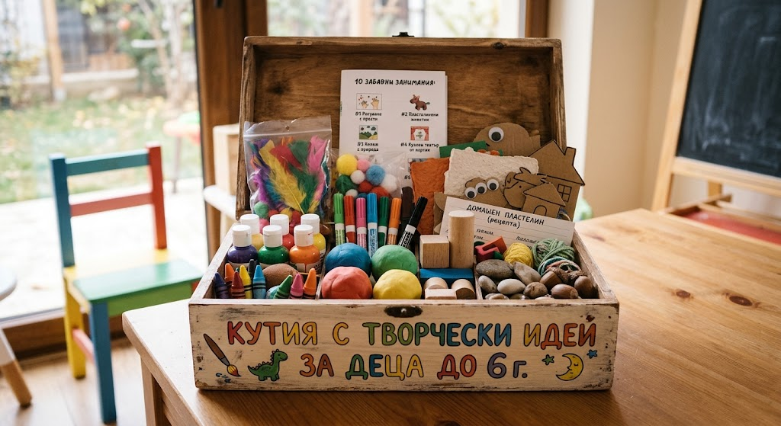
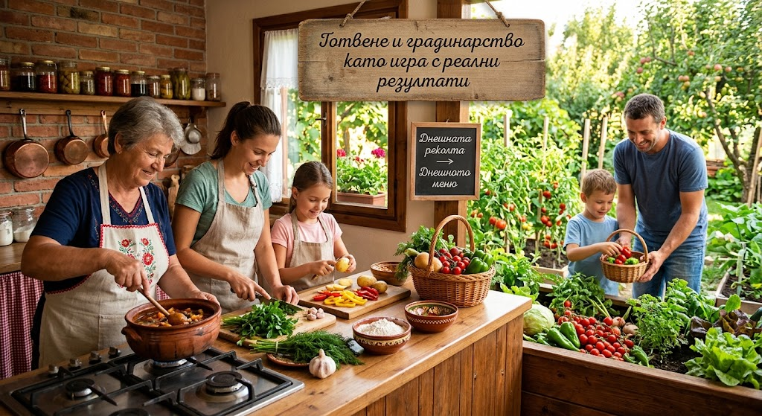
11.Скуката като двигател на въображението
Скуката не е проблем за решаване с екран, а момент за раждане на нови идеи.
Творческа кутия
Достатъчно хартия, бои, кашони и лепило на достъпно място
Домашни задължения
Готвене и градинарство като игра с реални резултати.

Slide 18
12. Практичен семеен план: „Екранът има място, но не е центърът“
Сутрин
Следобед
След това
Вечер
без екран
до ~1 ч.
офлайн
без екран
закуска • разговор • подготовка
кратко, качествено съдържание
игра • движение • творчество
книга • разговор • подготовка за сън
За деца 3–6 г. БПА препоръчва общото екранно време да не надхвърля 1 час дневно.
За родители на деца в предучилищна възраст

Slide 19
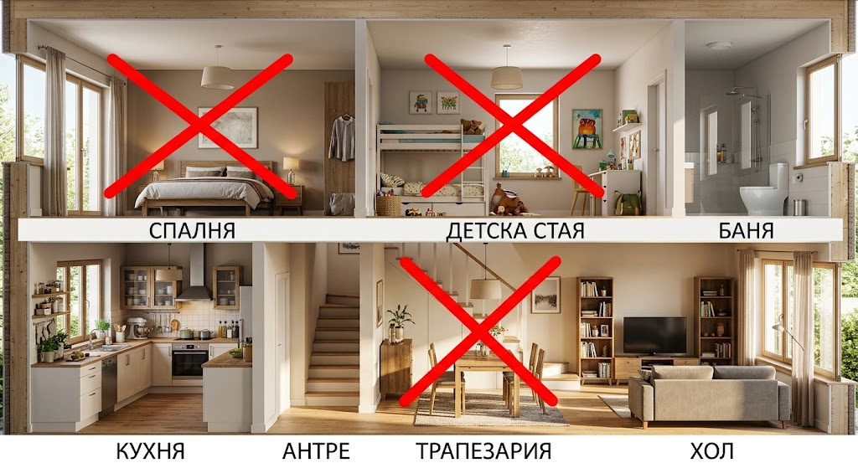
Зони без устройства у дома
Трапезарията
Храненето е време за разговор без екрани на масата.
Детската спалня
Спалнята е място за почивка, без телевизори и телефони.
Кратки пътувания
Наблюдавайте света през прозореца, вместо през екрана.

Slide 20
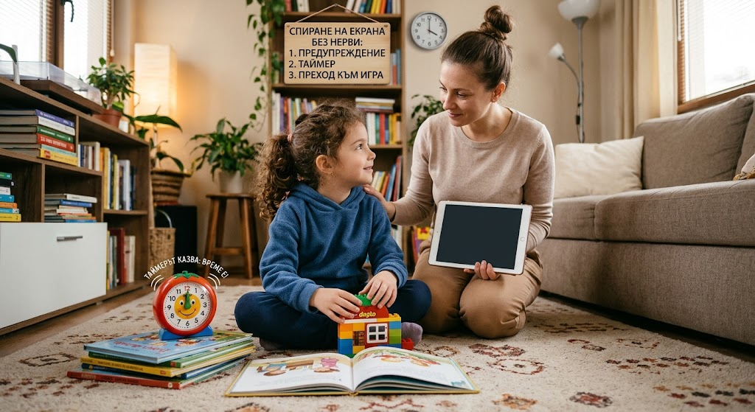
Как да спираме екрана без нерви?
Предварително предупреждение
"Остават 5 минути" или "След това епизодът приключва".
Използване на таймер
Таймерът е неутрален "съдия" – не родителят спира филма.
Планиран преход
Преминаване към любимо аналогово занимание веднага след това.

Slide 21
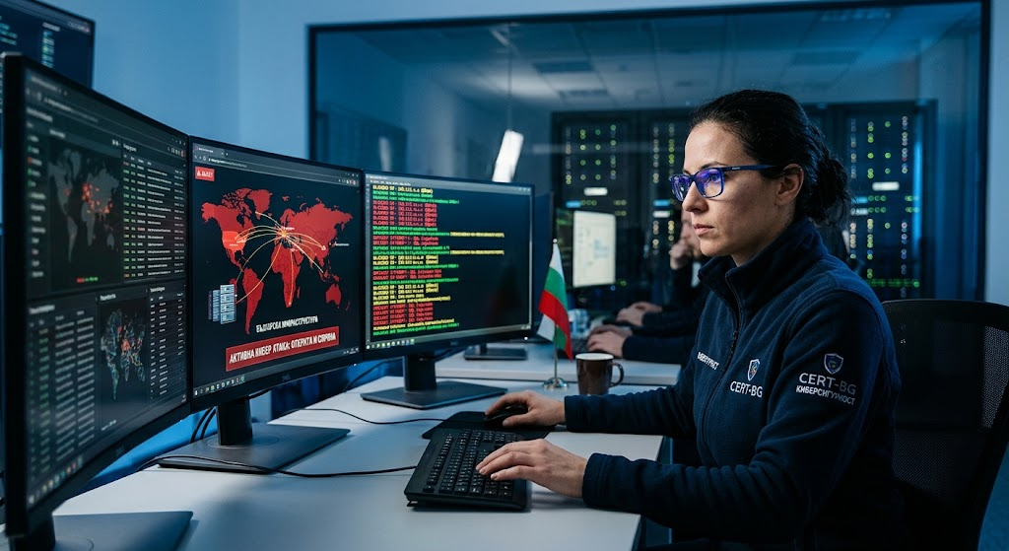
13.Обучение в критично мислене
Алгоритми и реклама
Обяснете на децата си , как платформите задържат вниманието им за печалба.
Дигитален отпечатък
Какво споделяме и как то остава завинаги в интернет.
Онлайн кибербезопасност
Доверие към родителите при среща с неприятно съдържание.

Slide 22


Slide 23
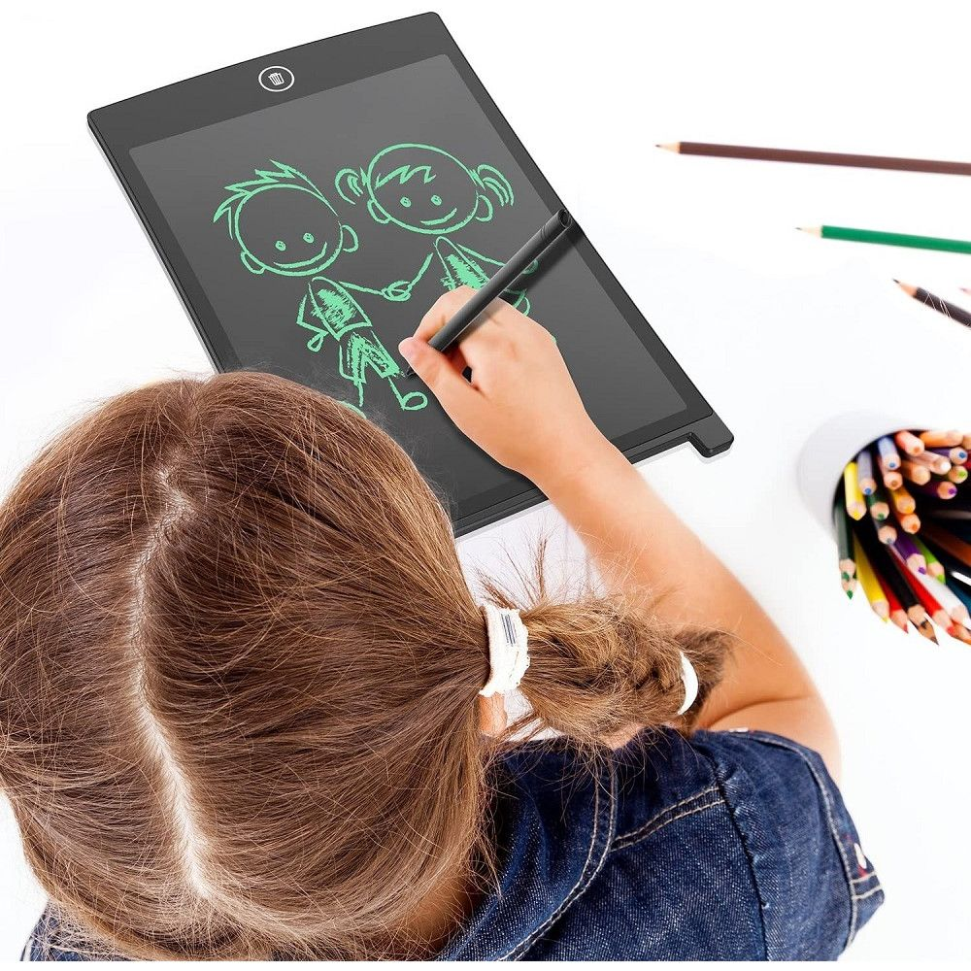

14.Пет правила, които да отнесем у дома
1
Екранът е планиран, а не автоматичен.
2
Избираме качествено и подходящо съдържание.
3
Когато можем — гледаме и играем заедно.
4
Хранене и спалня = зони без екрани.
5
Екранът не заменя сън, движение, игра и човешки контакт.

Slide 24
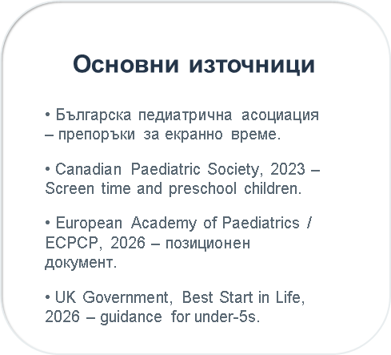
БЛАГОДАРЯ ЗА ВНИМАНИЕТО!

